Slide 1

WEB SEMÁNTICA
CONTAMINACIÓN ACÚSTICA
Jorge López-Guerro Iglesias
Jonatan Navajo Lázaro
Javier Pérez Gonzalo
Carlos Pinedo Sanchez
Yao Wu
Grupo 10

Slide 2
Obtención de Datos
Calles de la ciudad de Madrid ~ 7000
Nombre
Nº distrito
Nº barrio
Contaminación acústica en zonas de Madrid
Zona
Nivel de contaminación
Distrito
Barrio
Formato CSV.
http://datos.madrid.es/portal/site/egob/
Licencia CC BY 4.0

Slide 3
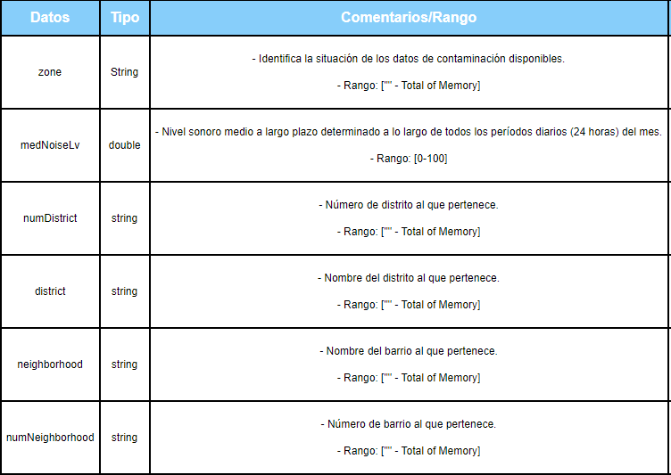


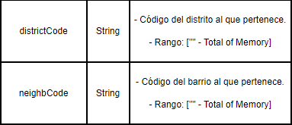
Análisis de los datos
CONTAMINACIÓN ACÚSTICA
CALLES

Slide 4

Modificaciones en los datos
Las modificaciones en los conjuntos de datos iniciales se han llevado a cabo mediante la herramienta LODRefine.
Eliminación de columnas con datos superfluos.
Eliminación de columnas sin ningún interés para la aplicación.
Eliminación de columnas para simplificación.
Creación de nuevas columnas a partir de otras y a su vez haciendo uso del enlazado
Estrategia de nombrado:
Ontología - htpp://www.contaminacion-acustica-madrid.org/group10/ontology#
Terminos individuales - htpp://www.contaminacion-acustica-madrid.org/group10/resources/

Slide 5
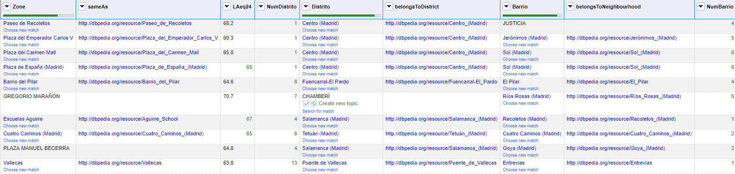
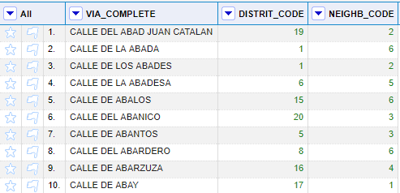


Modificaciones en los datos (II)

Slide 6
Enlazado de datos
Como hemos podido comprobar, no siempre es posible enlazar todos los datos de nuestros datasets como en un principio nos gustaría. La realidad es que hay algunos datos que son casi imposibles de enlazar en su gran mayoría.
Zonas Distritos Barrios Calles
98%
100%
97%
0%

Slide 7
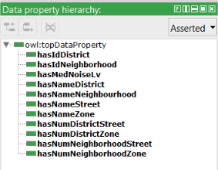
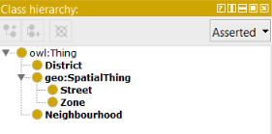
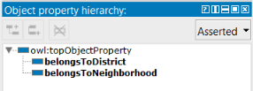
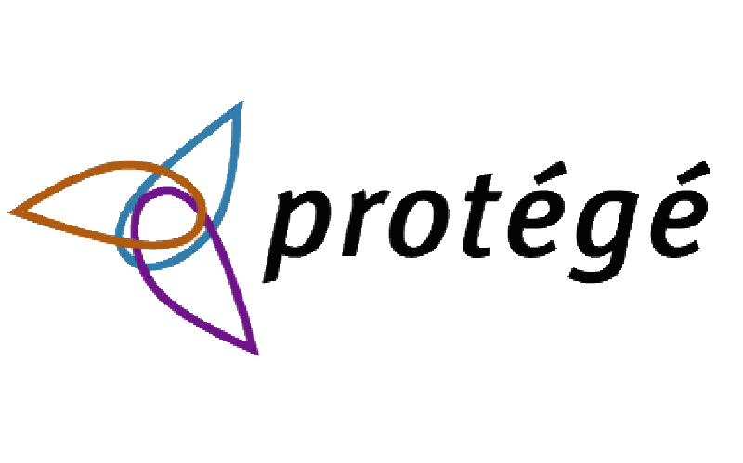
Ontología
Propiedades de los datos
Clases
Propiedades de los objetos

Slide 8
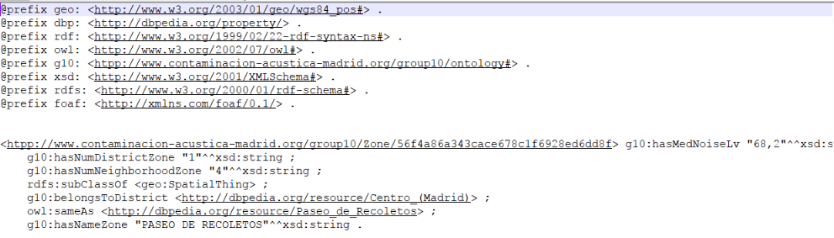
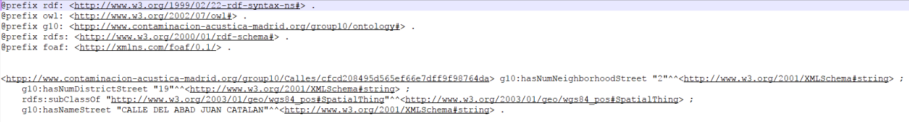
RDF generados

Slide 9
Beneficios
Gracias al enlazado de los datos, nuestra aplicación puede mostrar mucha más información de la que a simple vista contienen sus datasets. Mediante el enlazado de DBpedia, podremos mostrar mucha más información. En nuestro caso, solo recogemos algunos datos, pero el potencial es muy alto.

